Slide 1

KAIST 창업이륙코칭 2.0 신청서
▶ 개인정보
성 명 |  |  | 한자성명
영문성명
생년월일 |  |  | 휴대전화
E-mail
자택주소
 | 전화 |  | 우편번호
관심분야 |  |  | 취미
사 진(반명함판)*사진은 별도파일로보내주셔도 가능합니다.
▶ 직장정보
직 장 명 |  | 직위 |  | 소속부서
사업분야 |  |  |  | 최근년도 매출액
주요제품 |  |  |  | 종업원 수
직장주소 |  |  |  | 우편번호
직장전호 |  |  |  | 직장팩스
▶ 최근학력 및 경력
기 간 | 학력 및 경력
본인은 KAIST 창업이륙코칭 2.0 참여를 신청합니다.
2015년 월 일
신청자 (인)
※ 첨부: 1. 재직증명서(대표인 경우 사업자등록증 대체)
2. 사업자등록증
3. 회사(기관) 안내자료

Slide 2
One Page Description
현재 경영중인 회사 또는 기술에 대한 간략한 설명
F
E
A
T
U
R
E
M
A
R
K
E
T
기술 또는 사업에 대한 특장점 서술
해당 기술 또는 사업분야의 시장 동향
R
O
A
D
M
A
P
초기► 중기► 장기 등 단계별 회사 성장 계획 및 목표
초기
중기
장기
B
M
회사의 Business Model (9Block Canvas 등)

Slide 3
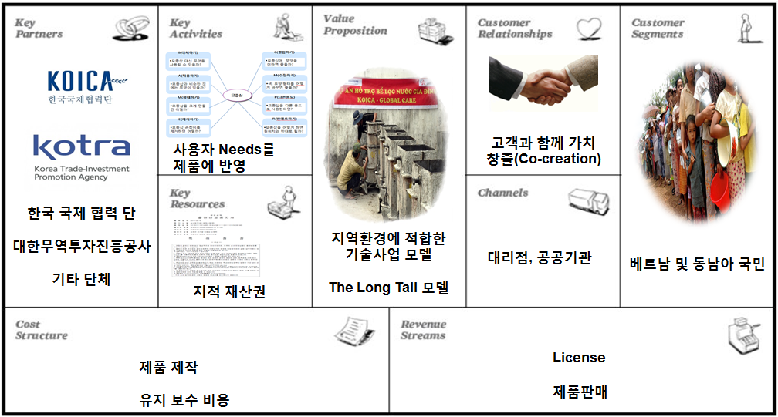
One Page Description (Example)
Waterfly는 무전력∙서랍식 청정필터 기반, 베트남 지역의 소외된 주민을 위한 정수기
F
E
A
T
U
R
E
Core Function
산호, 코코넛 숯 등 베트남 현지에서 쉽게 구할 수
있는 재료로 정수필터 구성
- 분리 가능한 필터로 구성하여 이동 및 세척이 용이
M
A
R
K
E
T
Core Market : 베트남
베트남의 수돗물 보급률은 30%미만, 현재 오염된 하천이나 우물을 식수로 사용해 수인성 질병 심각
베트남 인수의 약2%만이 정수기 사용
(도시 빈곤율 18.3%, 농촌 빈곤율: 44.9%)
Basic Function
- 다양한 필터의 조합으로 정수기능 극대화
Basic Market: 물기근 국가
어린이 1천800만명이 수인성 질병으로 사망
빈곤국가를 위한 저렴하고 최소한의 정수 기능
갖춘 정수기 필요
R
O
A
D
M
A
P
베트남 시장 진출 ► 필리핀 시장 진출 ► 동남아시아 및 물기근 국가로 확대 판매
베트남 시장 진입
- 목표: 300만대 (전체인구3%)
- 타깃: 저소득층 및 시골지역 주민
- 방안
저소득층을 위한 값싼 제품 설계
2) 다양한 필터의 개발
필리핀 시장 진입
- 목표: 500만대 (전체인구5%)
- 타깃: 저소득층 및 일반가구
- 방안
저소득층을 위한 값싼 제품 설계
일반가정에서 쓸 수 있도록 성능
개선 제품 고안
동남아 지역으로 확대
- 목표: 1000만대
- 타깃: 물 기근 국가의 국민
- 방안
각 지역에 맞는 필터 개발
소비자 Needs를 반영하여 각 국
에 적합한 정수기 고안 및 판매
B
M

